Slide 1

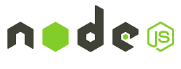
Node.Js
NPM & NVM
Newton Filipe Nied ra: 1171909 Vitor Luiz Marcante ra: 2154889

Slide 2
Tópicos
O que é o Node.js;
História;
Usabilidade;
Versões.
O que é NPM?
O que é NVM?

Slide 3
O que é o Node.Js
O Node.js é um ambiente de execução JavaScript no lado do servidor.
Utiliza usa o motor V8 do Google, permitindo desenvolver aplicações orientadas a eventos e assíncronas.
V8
O V8 é o motor JavaScript do Google usado pelo Node.js para executar códigos rapidamente no servidor, sendo eficiente e ágil em operações assíncronas e em ambientes de alta carga de trabalho.

Slide 4
História
O Node.js, lançado por Ryan Dahl em 2009;
Revolucionou o desenvolvimento web ao introduzir um ambiente de execução JS no lado do servidor;
Antes do Node.js, houve algumas tentativas de executar JS (Rhino).

Slide 5
Usabilidade
Desenvolvimento de servidores web eficientes.
Aplicações em tempo real.
Criação de APIs e serviços web.
Ferramentas de linha de comando e scripts.
Desenvolvimento full stack.
Construção de microsserviços.
Automatização de tarefas no desenvolvimento web.
Aplicações de Internet das Coisas (IoT).

Slide 6
Versões
Versões divididas em 3(três) números separados por ‘.’ X.Y.Z
X : ‘Major’ versão principal, utilizada para grandes atualizações e possíveis quebras de compatibilidade.
Y : ‘Minor’ versão secundária, incrementada quando há novas funcionalidades.
Z: ‘Patch’ versão de correções para bugs e ajustes
Primeira versão lançada em 2009 - 0.1.0
Versão mais recente: 20.8.1 - 10/2023

Slide 7
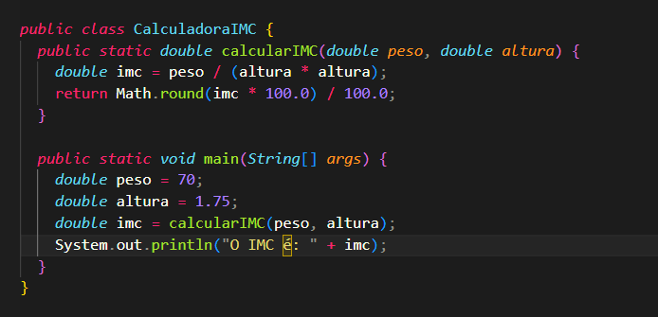
Cálculo do IMC em Java

Slide 8
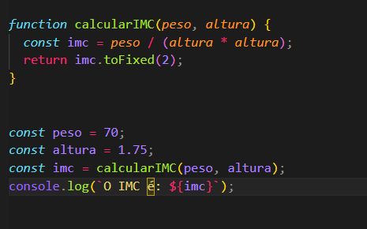
Cálculo do IMC em Node.Js

Slide 9
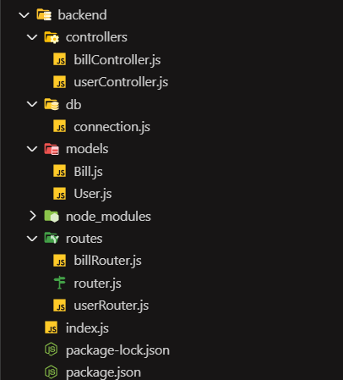
Estrutura
Instalação local (padrão): coloca os arquivos em ./node_modules na raiz do pacote atual.
Instalação global (com -g): coloca os arquivos em /usr/local ou onde o node estiver instalado.
Instale localmente se você pretende usar require().
Instale globalmente se pretende executá-lo na linha de comando.
Se precisar de ambos, instale em ambos os lugares ou use npm link.
No modo global, os executáveis são vinculados a {prefix}/bin no Unix, ou {prefix} no Windows. Certifique-se de que o caminho esteja no ambiente PATH do seu terminal para executá-los.
No modo local, os executáveis são vinculados a ./node_modules/.bin para que possam ser disponibilizados para scripts executados pelo npm. (Por exemplo, para que um executor de testes esteja no caminho ao executar npm test.)
O arquivo package-lock.json é gerado automaticamente para operações em que o npm modifica a árvore node_modules ou o arquivo package.json.

Slide 10
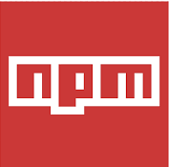
O que é NPM?
Node Package Manager ou em português gerenciador de pacotes node.
Preciso ter o Node.js instalado para utilizar
‘Salva’ a configuração no packge.json

Slide 11
Comandos NPM
npm init
npm install
npm install NOME_DO_PACOTE
npm install --save-dev NOME_DO_PACOTE
npm uninstall
npm uninstall NOME_DO_PACOTE
npm update
npm list
npm run NOME_DO_SCRIPT

Slide 12
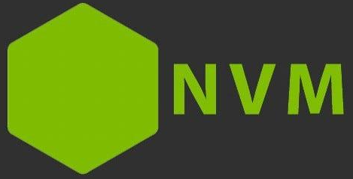
O que é NVM?
Node Version Manager ou em português gerenciador de versões node.
Preciso ter o Node.js instalado para utilizar

Slide 13
Comandos NVM
nvm ls
nvm ls-remote
nvm install VERSAO_DO_NODE
nvm install --lts
nvm use VERSAO_DO_NODE
nvm uninstall
nvm alias default VERSAO_DO_NODE

Slide 14

Perguntas ??

